Slide 1

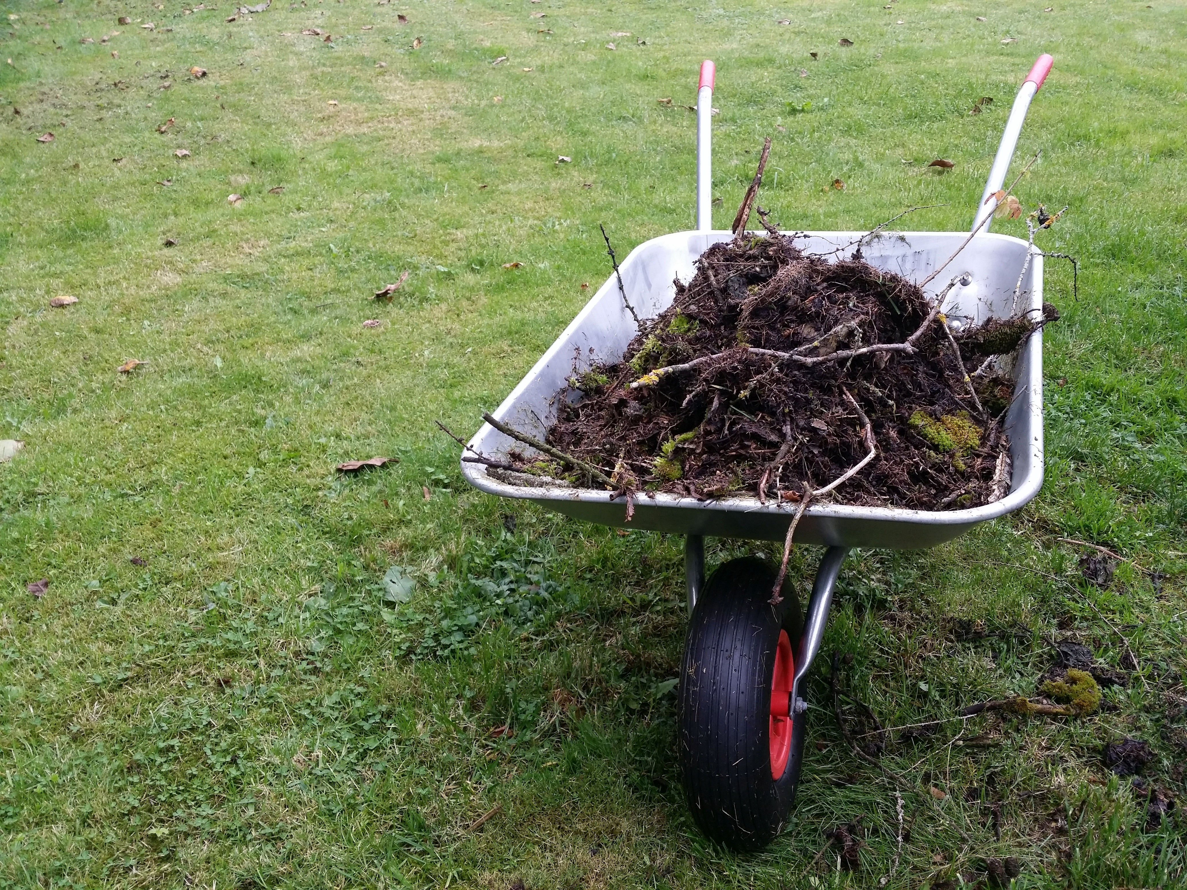
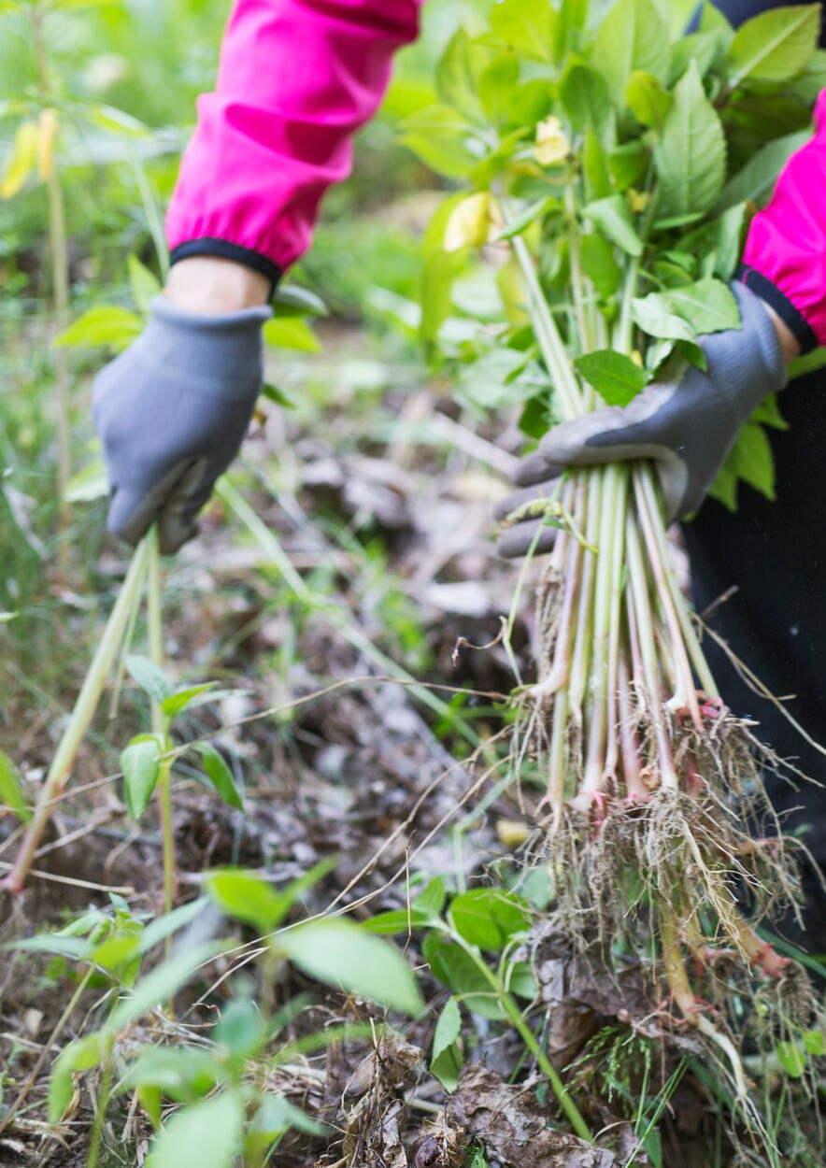




Haitalliset vieraslajit ja
niiden hallinta Suomessa
Luento 8 – Syventävää tietoutta
AMK-hortonomiopiskelijoille ja vieraslajien hallintatoimien suunnittelijoille

Slide 2
Vieraslajikurssi
8.1. Vieraslajien luettelot, lainsäädäntö ja poikkeusluvat
8.2. Vieraslajien leviämisväylät
8.3. Vieraslajijätteen käsittely
8.4. Vieraslajijätteen käsittelyyn tarvittavat luvat
8.5. Vieraslajien hallinnan suunnittelu

Slide 3
Mitä opit tällä luennolla?
Tämä luento on suunnattu vieraslajien hallinnasta vastaaville ja toimia suunnitteleville henkilöille.
Luento sisältää vieraslajien hallintaan liittyviä asioita, jotka täydentävät ja osittain syventävät aikaisemmilla luennoilla käytyjä aiheita.

Slide 4
Mitä vieraslajitietoa tulet tarvitsemaan työssäsi?
Kun suunnittelet tietyllä alueella vieraslajien kartoittamista, torjuntaa, seurantaa tai viestintää, tarvitset tietoa mm.
Alueella aiemmin tehdyistä vieraslajihavainnoista tai torjuntatyöstä.
Miten tunnistat löytämäsi vieraslajit?
Missä vaiheessa kasvukautta tiettyä vieraslajia on järkevintä kartoittaa tai (kustannus)tehokkainta torjua?
Miten torjuntatyössä syntyvää vieraskasvijätettä tai maa-aineksia tulisi käsitellä?
Miten tiedotat tarvittaessa alueella asuvia tai liikkuvia torjuntatoimista?
Mitä lainsäädännöllisiä tai muita velvoitteita sinun on otettava huomioon ennen työhön ryhtymistä?

Slide 5
8.1. Vieraslajien luettelot, lainsäädäntö ja poikkeusluvat

Slide 6
Muita vieraslajeja: Kasvitauteja aiheuttavat vieraslajit käsitellään kasvinterveyslaissa.
Kasvintuhoojat ovat haittaa aiheuttavia vieraslajeja – hyönteisiä ja kasvitauteja – jotka aiheuttavat tuhoa maa- ja metsätalousympäristössä heikentämällä sadon laatua tai määrää. Niiden lajikortit löytyvät vieraslajit.fi –sivustolta, mutta ne eivät kuulu vieraslajilainsäädännön piiriin.
Vieraslajiportaalissa kasvintuhoojalajeja on lueteltu yhteensä 38 lajia, joihin sisältyy mm. laajalti tunnetut koloradonkuoriainen, tulipolte ja hollanninjalavatauti.
Kasvintuhoojalajeja ei saa esiintyä kasvintuotannossa, myytävissä tai maahantuotavissa kasveissa, viheralueilla eikä metsissä.
Karanteenituhoojalajeista ja niihin liittyvistä vaatimuksista säädetään Kasvinterveyslaissa (1110/2019).

Slide 7
EU jäsenvaltioiden muut vieraslajivelvoitteet
Jäsenvaltioiden tulee vieraslajilainsäädännön kansallisen toimeenpanon lisäksi ottaa käyttöön:
EU-vieraslajiluettelon lajien seurantajärjestelmä.
Valvontajärjestelmä luettelon vieraslajien maahantuonnin estämiseksi, minkä mukaan tulliviranomainen voi tarkastaa ja ottaa haltuun luvattomat tavarat.
Uusien vieraslajien varhaisen havaitsemisen ilmoitusjärjestelmä
Jäsenvaltion on tehtävä ja raportoitava nopean hävittämisen toimenpiteensä 3 kuukautta uuden EU-vieraslajin havaintoilmoituksen lähettämisen jälkeen.

Slide 8
Mihin vieraslajilaki vaikuttaa käytännössä?
Maanomistajat
3 §: EU:n tai Suomen vieraslajiluettelon lajeja ei saa kasvattaa tai päästää ympäristöön hallinnoidun kiinteistön tai alueen rajojen ulkopuolelle. Myöskään luettelon ulkopuolisia vieraslajeja ei saa päästää ympäristöön.
4 §: Maanomistajan on huolehdittava kohtuullisista* toimenpiteistä EU- tai kansallisen luettelon lajin hävittämiseksi tai leviämisen rajoittamiseksi kiinteistöltään, jos vieraslajin esiintymästä tai sen leviämisestä voi aiheutua merkittävää vahinkoa luonnon monimuotoisuudelle taikka vaaraa terveydelle tai turvallisuudelle.
Ammattimaiset toimijat (yritykset/ammatinharjoittajat)
2.2 §: EU:n tai Suomen vieraslajiluettelon lajeja ei saa kasvattaa, varastoida, saattaa markkinoille, kuljettaa, välittää, myydä tai muuten luovuttaa toiselle.
5 §: Toimijan huolehtimisvelvollisuuden mukaan toimijan on huolehdittava siitä, ettei vieraslajiluetteloihin kuuluvia lajeja ole mukana myydyssä, välitetyssä jne. tuotteessa, eivätkä ne voi levitä toimijan hallinnassa olevan alueen ulkopuolelle. Huolehtimisvelvollisuus ei kuitenkaan koske tavaran tai aineiston varastointia tai kuljettamista toisen lukuun.
* = viime kädessä ELY-keskus tulkitsee ja arvioi toimenpiteiden kohtuullisuutta, ottaen huomioon torjuntatavat ja niiden kustannukset sekä toimenpiteiden hyötyä suhteessa kustannuksiin.

Slide 9
Poikkeukset
Vieraslajilain 3 § (ympäristöön päästämisen kielto) ei koske:
muun kuin vieraslajiluetteloon kuuluvien vieraskasvilajien istuttamista tavalla, josta ei ole vaaraa lajin leviämisestä istutus- tai kylvöalueen ulkopuolelle.
Puiden istuttamista tai puulajin siementen kylvämistä siten, kuin metsälaissa (1093/1996) säädetään
Metsästyslaissa (615/1993) 42 § tarkoitettua vierasperäistä riistaeläimen/riistaeläinkannan luontoon laskemista Suomen riistakeskuksen luvalla.
Kala- tai rapulajien päästämistä luonnonvesiin, milloin se on kalastuslain (379/2015) nojalla sallittu.
Vieraslajina pidettävän eliön käyttöä biologisessa torjunnassa tai pölytyksessä, milloin se on kasvinterveyden suojelemisesta annetun lain (702/2003) nojalla sallittu.
Vieraslajilain 4 § (maanomistajan huolehtimisvelvollisuus) ei koske:
EU- tai Suomen vieraslajiluetteloon kuuluvia lintu- tai nisäkäslajeja.

Slide 10
Poikkeukset – poikkeusluvat vieraslajien käyttöön
EU vieraslajiasetuksen 8. artikla
EU:n vieraslajiluettelon lajien käyttöön on ammattimaisilla toimijoilla mahdollisuus hakea poikkeuslupaa. Suomen vieraslajiluettelon lajeille ei voi hakea poikkeuslupaa. Lupaa anotaan jäsenmaan viranomaiselta, ja se on mahdollista saada vieraslajien tutkimuskäyttöön tai ex situ-suojelua* varten, mikäli muun muassa seuraavat ehdot täyttyvät:
Lajia pidetään ja käsitellään suljettavissa säiliöissä.
Lajia käsittelee viranomaisten hyväksymät henkilöstön jäsenet.
Lajin käsittely ja kuljetus tehdään tavalla, joka ei mahdollista vieraslajin karkaamista.
Lajin karkaamis- ja leviämisriskiä ja sen tuhoamista hallinnoidaan tehokkaasti ottaen huomioon mm. lajin biologia ja leviämiskeinot.
Lajin karkaamisen tai leviämisen varalta on luotu seurantajärjestelmä ja viranomaisen hyväksymä valmiussuunnitelma.
9. artikla
Jäsenmaa voi myöntää EU:n vieraslajiluettelon lajien käyttöön luvan myös muihin kuin tutkimus- tai ex situ -suojelua varten, mikäli EU-komissio antaa tästä hyväksynnän jäsenmaalle.
Suomessa poikkeuslupia hallinnoivana ja myöntävänä viranomaisena toimii Etelä-Suomen aluehallintovirasto (AVI). https://avi.fi/etela-suomi
* = ex situ -suojelussa eliölajia suojellaan muualla (esim. eläintarhat, kasvitiet. puutarhat) kuin lajin alkuperäisessä elinympäristössä.

Slide 11
Poikkeukset – Suomessa myönnetyt poikkeusluvat
Ajantasainen tieto Suomessa myönnetyistä poikkeusluvista löytyy vieraslajit.fi -portaalista: https://vieraslajit.fi/info/i-534
Voimassa olevat poikkeusluvat
EU-komission hyväksyntä supikoiraa koskevan turkistarhauksen jatkamisesta, annettu 7.11.2018. Lupa on voimassa 31.1.2049 asti.
Voimassa olevat poikkeusluvat haitallisen vieraslajin pitämiseksi tutkimustarkoituksessa
Luonnontieteellinen keskusmuseo (mesisilkkiyrtti ja haisujumaltenpuu). Lupa voimassa 17.11.2031 saakka.
Arboretum Mustila (keltamajavankaali) Lupa voimassa 7.4.2031 saakka.
Turun YO Kasvitiet. puutarha (vesihyasintti, jättipalsami, keltamajavankaali, isoärviä) Lupa voimassa 31.12.2029 saakka
Umpeutuneet poikkeusluvat
Jyväskylän YO (täplärapu). Lupa päättyi 31.7.2022.
Luonnonvarakeskus (kaukasianjättiputki). Lupa päättyi 31.12.2019.
Helsingin YO Bioteknologian inst. (punakorvasuokilpikonna). Lupa päättyi 27.3.2018.

Slide 12
8.2. Vieraslajien leviämisväylät

Slide 13
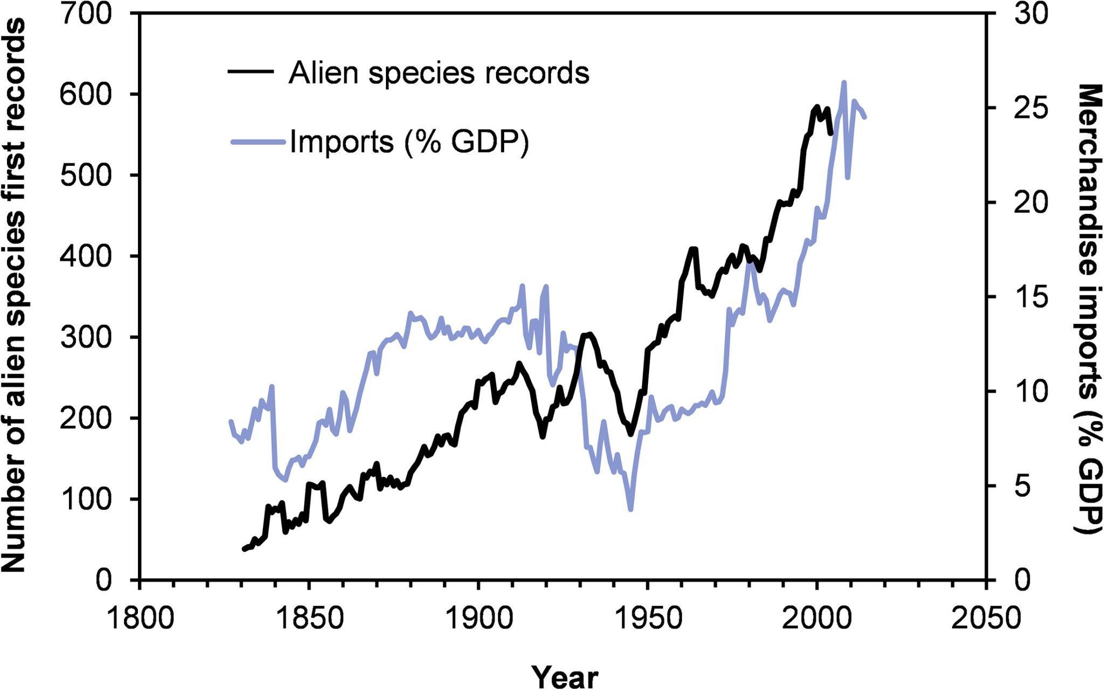
Vieraslajien leviämistahti ja tavaraliikenteen kasvu
kulkevat käsi kädessä
P.E.Hulme (2021) mukaan
Vieraslajeista tehtyjen ensihavaintojen sekä kansainvälisen kaupan ja rahtiliikenteen kasvu ovat kulkeneet samaa tahtia jo yli 200 vuotta.
Vieraslajihavainnot
Maahantuonti (% BKT:sta)
Vieraslajien ensihavainnot
Tavaran maahantuonti (% BKT:sta)
P. E. Hulme (2021) Unwelcome exchange: International trade as a direct and
indirect driver of biological invasions worldwide – One Earth 4:666–679

Slide 14
Miten tarkoituksella tuodut vieraslajit leviävät luontoon?
YK:n biodiversiteettisopimuksen CBD:n käyttämä leviämisväyläluokittelu (Harrower ym. 2018 mukaan)
Luontoon vapauttaminen
Biologiset torjuntaeliöt
Eroosion torjunta
Kalanistutus
Kasvi-/eläinlajiston “parantelu”* vieraslajeilla
Istutus suojelu- tai kannanhoitotarkoituksessa
Vapauttaminen luontoon muussa käyttötarkoituksessa
Muu tahallinen vapauttaminen
Hallinnasta karkaaminen
Maatalous (ml. bioenergia)
Vesiviljely
Kasvitiet. puutarha/eläintarha/akvaario
Lemmikki-/terraario- ja akvaariolajit ja ravintoeliöt
Tuotantoeläimet ja turkiselinkeino
Metsätalous (ml. uudelleenmetsittäminen
Puutarhatalous
Koristekäyttö (muu kuin puutarhatalous)
Tutkimus ja lajin jalostus
Elävä ravinto ja elävät syötit
Muu hallinnasta karkaaminen
* Parantelu = Virheellinen usko siitä, että alueen lajistoa tai maiseman esteettisyyttä voi ”parantaa” istuttamalla sinne itselle mieluisia vieraslajeja.

Slide 15
Tahattomasti kulkeutuneiden vieraslajien leviämistavat
YK:n kv. biodiversiteettisopimuksen CBD:n käyttämä leviämisväyläluokittelu (Harrower ym. 2018* mukaan)
Kulkeutuminen kuljetettavissa eliöissä
Taimitarhamateriaali
Syötit
Ruoka, ml. elävä ravinto
Eläinten mukana tai niiden loisina leviäminen
Kasvien mukana tai niiden loisina leviäminen
Siementen mukana leviäminen
Puutavarakauppa
Elinympäristömateriaalin (kuten mullan/kasvualustan) siirtäminen
Kulkeutuminen salamatkustajana
Veneissä, trailereissa ja kalastustarvikkeissa
Rahtikontissa tai muussa kuljetustarvikkeessa
Lentokoneessa tai laivassa salamatkustajana
Matkustelevat ihmiset ja matkatavarat
Puiset ja muut orgaaniset pakkausmateriaalit
Laivojen painolastivesi
Laivojen runkoon kiinnittyminen
Muut kulkuneuvot
Muu kuljetus
* Harrower, C.A., Scalera, R., Pagad, S., Schönrogge, K., Roy, H.E. 2018: Guidance for interpretation of CBD categories on introduction pathways.
Technical note prepared by IUCN for the European Commission.

Slide 16
Miksi vieraslajien leviämisväylien ja -tapojen tunteminen on tärkeää?
Vieraslajeja kartoitettaessa on tärkeää ymmärtää, millä tavoin löytynyt vieraslaji on voinut päätyä alueelle; omin avuin, virtaavaa vettä pitkin, lähistölle tuodun maa-aineksen mukana vai onko se voinut levitä viereiseltä pihalta tai peräisin pientaloalueen läheiseltä luvattomalta kasvijätetunkiolta?
Vieraslajia torjuttaessa on tärkeää kartoittaa torjuttava alue ja arvioida, montako vuotta lajin torjuntaa tai seurantaa tulee jatkaa. Onko mahdollista, että kohdelaji tai jokin muu vieraslaji voi vallata torjutun kohteen myöhemmin?
Leviämisväylien ja -tapojen tunteminen auttaa suunnittelijaa ehkäisemään vieraslajien leviämistä ennalta. Kohdelajien biologian ja ekologian hyvä tuntemus nousee tässä avainasemaan, ja on edellytys vieraslajien menestyksekkäälle hallinnalle.

Slide 17

Esimerkki vieraslajikampanjasta, joka on kohdennettu leviämisväylällä toimiville henkilöille
Check Clean Dry on Iso-Britanniassa kalastajille ja huviveneilijöille suunnattu kampanja, jonka tavoitteena on vähentää vedessä elävien vieraslajien leviämistä vesistöstä toiseen kannustamalla ja neuvomalla veneiden, venetrailerien sekä kalastusvälineiden huolellisessa puhdistamisessa ennen siirtoa.
Kampanjan pyrkimys on suojella vesiekosysteemejä vieraskasvi- ja eläinlajeilta sekä taudeilta, jotka voivat kilpailla tai jopa syrjäyttää alkuperäistä lajistoa, heikentää veden laatua tai muuttaa koko ekosysteemin toimintaa.
Kampanjan kotisivu: https://www.nonnativespecies.org/what-can-i-do/check-clean-dry/

Slide 18
8.3. Vieraslajijätteen käsittely

Slide 19
Vieraslajijätteen merkitys vieraslajien leviämisriskinä
Vieraslajien torjunnassa syntyy lajista riippuen tavallisesti joko kasvijätettä (maanpäälliset osat sekä juuret, maavarret tai rönsyt) tai maa-ainesjätettä (siemenpankkia tai juurakon-/maavarren paloja sisältävä maa-aines).
Vieraskasvilajeja sisältävän kasvijätteen sekä siemeniä tai vieraseläinlajien munia tai toukkia sisältävän maa-aineksen käsittelyssä tulee olla erityisen huolellinen, sillä vieraslajit voivat levitä niiden mukana uusille kasvupaikoille. Aina kun mahdollista, syntynyt jäte kannattaa ensisijaisesti käsitellä tai loppusijoittaa syntypaikallaan poiskuljettamisen sijasta.
Rakennushankkeissa ja erityisesti liikenneväylien rakentamisessa voi syntyä muun jätteen lisäksi suuria määriä vieraskasveja sisältävää, hankalasti käsiteltävää ja sijoitettavaa maa-ainesjätettä. Kustannusten ja vaivan välttämiseksi sekä leviämisriskin pienentämiseksi on tärkeää kartoittaa suunnittelualue ja torjua vieraslajit ennen hankkeen aloittamista.

Slide 20
Vieraslajijätteen merkitys vieraslajien leviämisriskinä
Kasvijätteenä helposti leviäviä vieraskasvilajeja
Kasvinosista: kurtturuusu, kanadan- ja kiehkuravesirutto, japanintatar, sahalinintatar, hamppuvillakko, viitapihlaja-angervo, etelänruttojuuri, kanadanpiisku, valko- ja punakarhunköynnös, lammikki.
Siementen kypsyttyä: kurtturuusu, komealupiini, jättipalsami, alaskanlupiini, hamppuvillakko, rikkapalsami, lännenpalsami, jättiputket, isosorsimo, kanadanpiisku, jättipoimulehti, keltamajavankaali.
Maa-aineksen seassa juurakonpaloina, siemeninä tai munina/toukkina helposti leviäviä vieraslajeja
Jättipalsami, jättiputket, komealupiini, keltamajavankaali, kurtturuusu, rikkapalsami, lännenpalsami, espanjansiruetana, mustapääetana, hamppuvillakko, etelänruttojuuri, japanintatar, sahalinintatar, jättipoimulehti.

Slide 21
Ammattimaisten toimijoiden tulee olla selvillä, liittyykö työkohteeseen vieraslajeja
Ammattitoimijoiden on huolehdittava siitä, ettei tuotetussa, varastoidussa, markkinoille saatetussa, kuljetetussa, välitetyssä, myydyssä tai muuten eteenpäin luovutetussa tuotteessa tai aineistossa ole EU:n tai Suomen vieraslajiluettelon lajeja, jotka voisivat levitä toimijan hallinnassa olevan alueen ulkopuolelle (Vieraslajilaki* §5, 1709/2015).
* Laki vieraslajeista aiheutuvien riskien hallinnasta

Slide 22
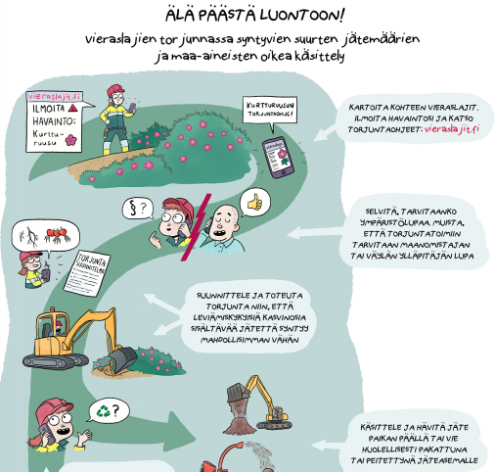
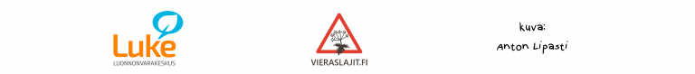
Suurten jätemäärien käsittely voi vaatia lupia
AMMATTIMAISET TOIMIJAT
Kartoita ja torju vieraslajit ennen rakennus- tai infrahankkeen käynnistymistä. Varmista torjunnan jälkeisen seurannan riittävyys.
Perehdytä työntekijät ja urakoitsijat tunnistamaan ja ilmoittamaan alueella havaitut vieraslajit.
Vähennä hävitettävän jätteen määrää seulomalla tai välppäämällä maa-ainekset juurakoista ja muista kasvinosista koneellisesti.
Ote Luonnonvarakeskuksen vieraslajijätetoimintamallista, kuva Luke/Anton Lipasti

Slide 23
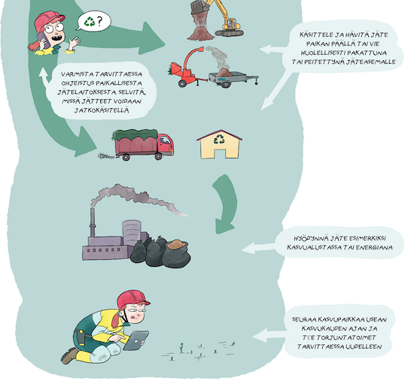
Suurten jätemäärien käsittely voi vaatia lupia
AMMATTIMAISET TOIMIJAT
Jos jätteen käsittely ei ole mahdollista syntypaikalla, kuljeta se pakattuna tai peitettynä sovitulle jäteasemalle.
Jäte tulee hyödyntää mahdollisuuksien mukaan kasvualustana tai energiana.
Jätteen käsittely voi vaatia ympäristö- tai toimenpidelupaa tai ilmoitusmenettelyä.
Ote Luonnonvarakeskuksen vieraslajijätetoimintamallista, kuva Luke/Anton Lipasti

Slide 24
8.4. Vieraslajijätteen käsittelyyn tarvittavat luvat

Slide 25
Milloin tarvitaan lupa vieraslajeja sisältävän maa-ainesten käsittelyyn – esimerkkejä 1/2
Vieraslajia* sisältävä maa-aines seulotaan, kuljetetaan toisaalle ja aiotaan käyttää maanrakentamisessa välivarastoinnin jälkeen.
  Maa-ainesten vastaanotto ja seulominen vaativat ympäristöluvan, sekä pitkäkestoinen välivarastointi vaatii toimipaikkakohtaisen luvan. Jos maa-aines sijoitetaan esimerkiksi meluvalliin, vaatii toimenpide ympäristöluvan sekä maankäyttö- ja rakennuslain (MRL) mukaisen toimenpideluvan. Maa-aineksen sijoituskohteet merkitään kunnan paikkatietorekisteriin tai Ylvaan (ympäristönsuojelun sähköinen asiointijärjestelmä).
Vieraslajia sisältävää maa-ainesta aiotaan käyttää pienellä kohteella yksityistontilla (kiinteistöltä torjuttu vieraslajikasvusto, maamassa haudataan).
  Pienimuotoinen, ei-ammattimainen maa-aineksen sijoittelu tai hautaaminen ei vaadi ympäristölupaa. Ilmoitusmenettely kuntaan on kuitenkin suositeltavaa.
Vieraslajia sisältävä maa-aines peitetään viher- tai infrarakentamisessa, esim. uusi parkkipaikka (kasvuston torjunnan jälkeen sen päälle lisätään paksu kerros puhtaita maamassoja)
  Toiminta vaatii MRL:n mukaisen toimenpideluvan ja vaatinee (tapauskohtaisesti) ympäristöluvan (tarkista lupaviranomaiselta). Paikka ja tehty toimenpide on hyvä merkitä paikkatietorekisteriin tai Ylvaan.
* EU:n tai Suomen vieraslajiluettelon lajit

Slide 26
Milloin tarvitaan lupa vieraslajeja sisältävän maa-ainesten käsittelyyn – esimerkkejä 2/2
Vieraslajia sisältävän maa-aineksen käyttö pellolla (maa-aines sijoitetaan seulonnan jälkeen kerrokseksi pellolle, jossa viljelijä hoitaa aluetta niittämällä tai nurmettamalla)
  Maa-ainesten vastaanotto ja seulonta, sekä pellolle sijoittaminen vaativat ympäristöluvan. Peltoalueen hyödyntämistarkoitus sekä sijoitettava määrä ratkaisevat, onko kyseessä lannoitevalmistelain alaista (maanparannus) vai ympäristöluvanvaraista (pellon korottaminen, maankaatopaikka) toimintaa.
Vieraslajia sisältävän maa-aineksen läjitys ja varastointi maankaatopaikalla tai puhtaiden maa-ainesten vastaanottopaikalla (läjitys ja uusien kuormien peittäminen aina puhtaalla maalla)
  Maa-ainesten vastaanotto on ympäristöluvanvaraista toimintaa. Luvassa oltava maininta maa-ainesten vastaanotosta sekä kuvaus käsittelystä ja seurannasta.

Slide 27
8.5. Vieraslajien hallinnan suunnittelu

Slide 28
Miksi ottaa vieraslajit huomioon rakentamisessa, liiketoiminnassa tai maankäytössä?
Maanomistajan tai alueen haltijan tulee hävittää (kohtuullisin kustannuksin) vieraslajiluetteloiden lajit alueeltaan ja estää vieraslajeja leviämästä alueen ulkopuolelle.
Valloilleen päässeiden vieraslajien hallinta on kallista, sillä vaatii usein vuosien torjunta- ja seurantatyötä.
Asukkaat tai asiakkaat eivät ole tyytyväisiä, jos suoritetun työn jälkeen kohteella kasvaa jättiputkea tai espanjansiruetanaa – työnantaja tai yrittäjä voi joutua torjuntahommiin.
Vieraslajien leviämistä ennaltaehkäisevät toimet vaativat suunnittelua, mutta siihen käytetty aika, vaiva ja kustannukset maksavat itsensä takaisin jos sen avulla voidaan välttää yllä oleva vaihtoehto.
Haitallisten lajien tunnistaminen sekä ymmärrys niiden lisääntymis- ja leviämistavoista auttaa välttämään niiden tarkoituksellista tai vahingossa tapahtuvaa leviämistä.

Slide 29
Miten ottaa vieraslajit huomioon rakentamisessa, liiketoiminnassa tai maankäytössä?
Suunnitteluvaihe
Kartoita suunnittelualue ja sen välittömät lähialueet vieraslajikasvustojen tai havaintojen (mm.
espanjansiruetana) varalta. Arvioi riski vieraslajien leviämiselle rakentamisen tai toiminnan seurauksena
(työskentely vieraslajiesiintymän kohdalla, maa-ainesten kaivuu ja siirto)
  Mikäli vieraslajeja kasvaa suunnittelualueella virtaveden varrella (joki, oja, puro), varmista että yläjuoksun suunnassa ei ole muita kasvustoja, jotka levittävät veden mukana vuosittain uusia vieraslajien siemeniä.
Torju vieraslajit alueelta ennen töiden aloittamista, tai jos se ei ole mahdollista…
…suunnittele työmaalle ja työntekijöille ohjeistus, joka poistaa tai pienentää vieraslajin leviämisriskiä. Ohjeistus voi ottaa huomioon maamassojen kaivamisen ja kuljettamisen, alueella liikkumisen tai kaluston, työvaatteiden ja jalkineiden tarkistamisen ja huolellinen puhdistamisen ennen työmaalta poistumista.
Ohjeista työmaan henkilöstö ja urakoitsijat ilmoittamaan mahdolliset vieraslajihavainnot.
Suunnittele vieraslajijätteen käsittely tai kuljetus niin, että leviämisriski poistuu tai pienentyy minimiin.

Slide 30
Miten ottaa vieraslajit huomioon rakentamisessa, liiketoiminnassa tai maankäytössä?
Rakentamisvaihe
Mikäli vieraslajiesiintymää ei ole hävitetty ennen töiden aloittamista, rajaa tai peitä kasvusto työskentelyalueella selkeästi maastoon merkattuna, jotta siemenet tai kasvinosat eivät pääse leviämään työskentelyn seurauksena.
Varmista, että alueella työskentelevä henkilöstö sekä urakoitsijat/aliurakoitsijat ovat perehdytettyjä vieraslajitilanteesta sekä toimista, joilla leviämisriskiä on tarkoitus pienentää. Ohjeista työntekijöitä ilmoittamaan uusista vieraslajihavainnoista tai -epäilyistä.
Huolehdi, että henkilöstön jalkineet ja työvaatteet ja alueella käytetty kalusto tarkistetaan siementen varalta ja puhdistetaan tarttuneesta pintamaasta ennen työmaalta poistumista tai siirtymistä toiselle työkohteelle.
Jos rakennuspaikalta pitää siirtää maa-ainesta, jossa tiedetään tai epäillään olevan haitallista vieraslajia, tulee aines ohjata mieluiten alueelle, jossa sitä voidaan tarkkailla pidempään (1–2 vuotta). Näin mahdolliset vieraslajit voi löytää ja torjua ennen maa-aineksen mahdollista jatkokäyttöä toisessa kohteessa.

Slide 31
Miten ottaa vieraslajit huomioon rakentamisessa, liiketoiminnassa tai maankäytössä?
Ylläpitovaihe
Jatka mahdollista rakennusvaiheen jälkeistä torjuntaa ja kohteen seurantaa.
Viherrakentamisen kohteissa suunnittele hoitotoimet ja niiden ajoitus niin, että vieraslajien leviämisriski pienenee tai poistuu – pyri tekemään torjuntatoimet ennen siementen ilmestymistä tai kehittymistä.
Perehdytä alueella työskentelevä henkilöstö tai urakoitsijat tunnistamaan ja ilmoittamaan mahdolliset uudet vieraslajihavainnot.
Suunnittele työssä syntyvän vieraskasvijätteen käsittely niin, että leviämisriski putoaa nollaan tai minimiin.

Slide 32
Yhteenveto opitusta
Vieraslajien hallinnan (leviämisen ennaltaehkäisy, levinneiden lajien torjunta) suunnittelu vaatii tietoa ja ymmärrystä vieraslajien ekologiasta, erityisesti kohdelajien lisääntymistavoista sekä leviämisen väylistä ja -tavoista.
Ekologisen tiedon lisäksi on tärkeää tietää mitkä lajit kuuluvat vieraslajilainsäädännön piiriin ja mitä vaatimuksia lainsäädäntö tuo maanomistajille sekä ammattimaisille toimijoille.
Vieraslajijätteen oikea ja huolellinen käsittely on yksi tärkeimmistä tavoista ennaltaehkäistä vieraslajien leviämistä. Suurten vieraslajijätemäärien ja vieraslajeja sisältävien maa-ainesten käsittely ja jatkosijoittaminen voivat vaatia ympäristö- tai muuta lupaa.
Vieraslajien leviämistä ennaltaehkäisevät toimet voivat säästää valtavasti aikaa, vaivaa ja rahaa verrattuna jo levinneen vieraslajin monivuotiseen torjuntaan ja seurantaan.

Slide 33
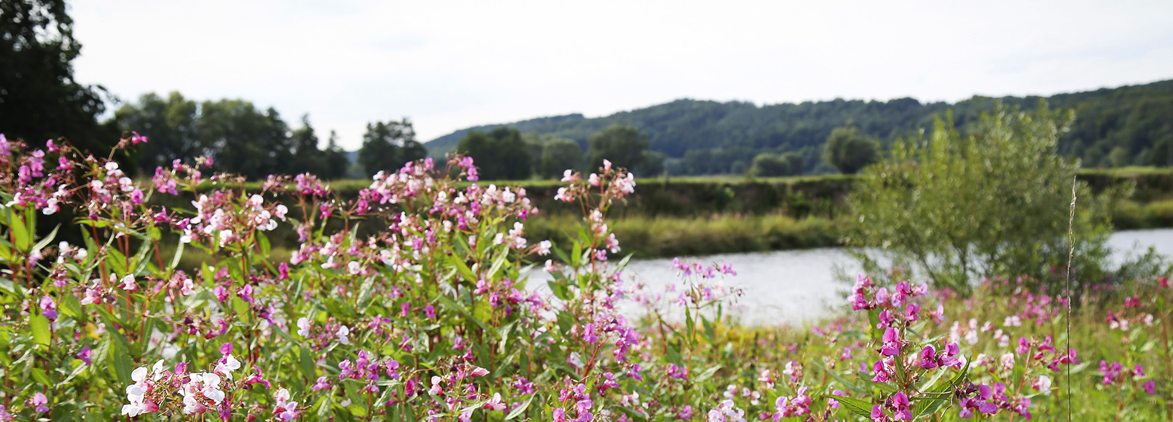






Life on Euroopan unionin rahoitusjärjestelmä, jonka tarkoituksena on kehittää yhteistä ympäristöpolitiikkaa ja lainsäädäntöä tukemalla luonnonsuojelu- ja ympäristöhankkeita eri puolilla Eurooppaa.
VieKas LIFE (2018–2023) on Suomen luonnonsuojeluliiton vetämä haitallisiin vieraslajeihin keskittyvä hanke, jonka tavoitteena on lisätä suomalaisten kuntien ja asukkaiden vieraslajitietoisuutta sekä edistää vieraslajien kartoitus- ja torjuntatoimintaa.
Tämän kurssin luentojen sisältö ja muu hankkeen tekemä viestintä edustaa ainoastaan Suomen luonnonsuojeluliiton koordinoiman VieKas LIFE -hankkeen näkemyksiä. CINEA/Euroopan komissio ei ole vastuussa kurssin sisältämän informaation mahdollisesta käytöstä.
Finvasive LIFE LIFE17/NAT/FI/0528

